Slide 1
9.10 일일 보고서

Slide 2
기존에 생각한 작동방식
자바스크립트 내에서 정보를 받아 HTML에 뿌리는 방식
송왕호 박사님이 알려주신 작동방식
Controller에서 데이터를 받아 html에 뿌리고 해당 html에서 js로 넘겨 결과값을 받는 형식
공부해야 할것: Spring에서 Controller를 이용해 데이터를 html로 넘기는 방법
Html에서 받은 데이터를 js로 넘겨버리는 방법
VO란?
https://velog.io/@livenow/Java-VOValue-Object%EB%9E%80
참조
https://extsdd.tistory.com/101
해당 사이트를 참고하여 Vo 예제 작성중
목표: 서버가 정상적으로 구동되어 Controller를 이용하여 네이버 창 등 다른 창 띄우기

Slide 3
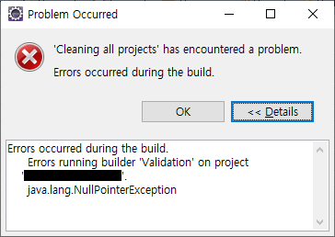
https://extsdd.tistory.com/101
의 문제점: 현재 나는 Spring Boot을 통한 서버 구동이지 톰캣을 아예 안씀→해당 링크의 경우 Package에서 톰캣을
불러 이용함- 고로 다른 예제를 찾아야함.
Spring in Action 책을 이용하여 구축 예정→안될시 다시 인터넷을 활용
현재 오류창이 발생하는 관계로 해결후 새로운 프로젝트 작성후 적용 예정
삭제후 프로젝트 생성 완료

Slide 4
요청사항: 내부에 있는 데이터셋을 외부로 돌린후 호출하여 출력
양식:json
https://yongbeomkim.github.io/javascript/d3-js-csv/ 참고 자료
https://m.blog.naver.com/PostView.naver?isHttpsRedirect=true&blogId=sol9501&logNo=220194454752
요청사항 좌우로 화면 분할후 이미지 출력
Border 라인 삭제요청
화살표내의 title삭제요청
좌측 상단에 있는 Label을 볼수 있도록 위치 조정요청
https://mber.tistory.com/27

Slide 5
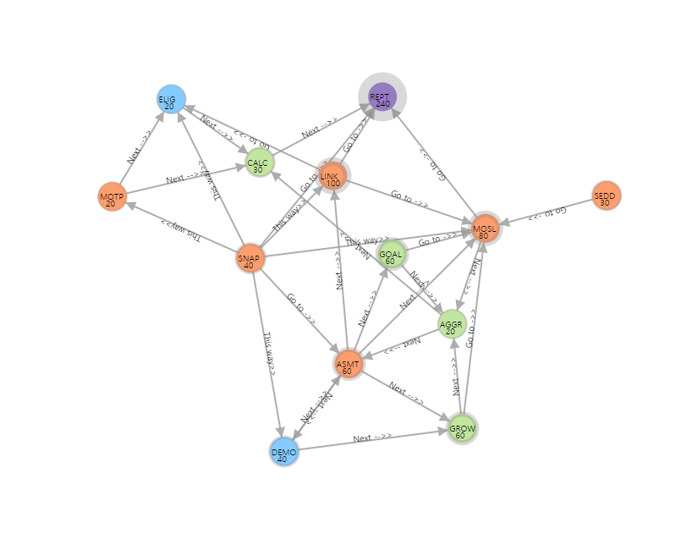
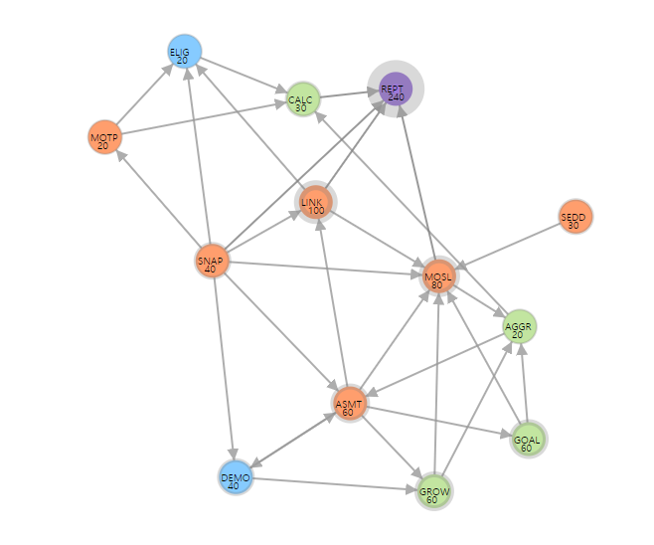
수정요청사항1: 화살표내의 NEXT→>등을 삭제
수정본
기존의 경우

Slide 6
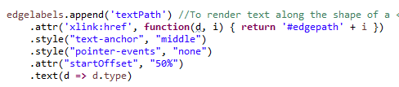
해결법
기존 코드의 경우
{source: 1, target: 3, type: 'Next -->>'},
{source: 6, target: 1, type: 'Next -->>'},
{source: 13, target: 10, type: 'This way>>'},
{source: 4, target: 7, type: 'Next -->>'},
{source: 4, target: 2, type: 'Next -->>'}
이런식으로 설정되어 있었으며, 여기서 type:~~~이 담당하는 부분이 출력부분이기에 삭제후 정상적으로 type만 출력이 안되게 구현하였다.
그게 아니면 코드 178번줄에 있는
이 코드를 주석처리화 하는 방법도 있다.

Slide 7
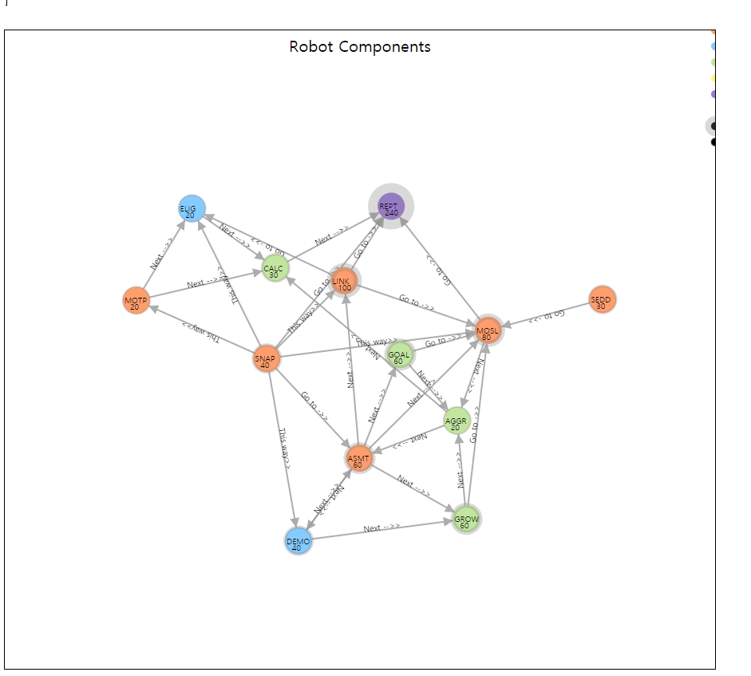
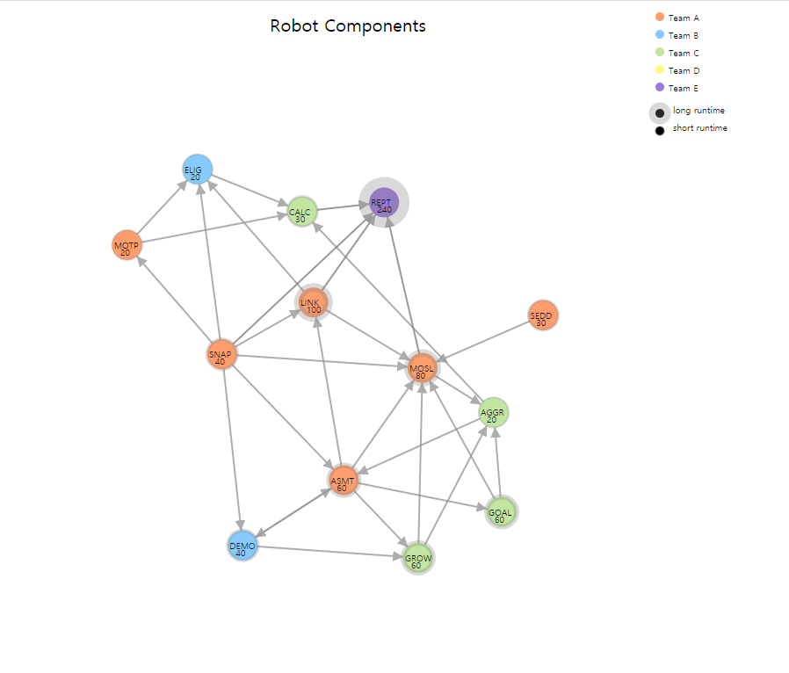
2. BorderLine 삭제요청
기존의 경우
수정본

Slide 8
2번 요구사항에 따른 처리방법:
기존에 svg{ border: 1px solid #000;을 주석 or 삭제처리를 통해 테두리 제거

Slide 9
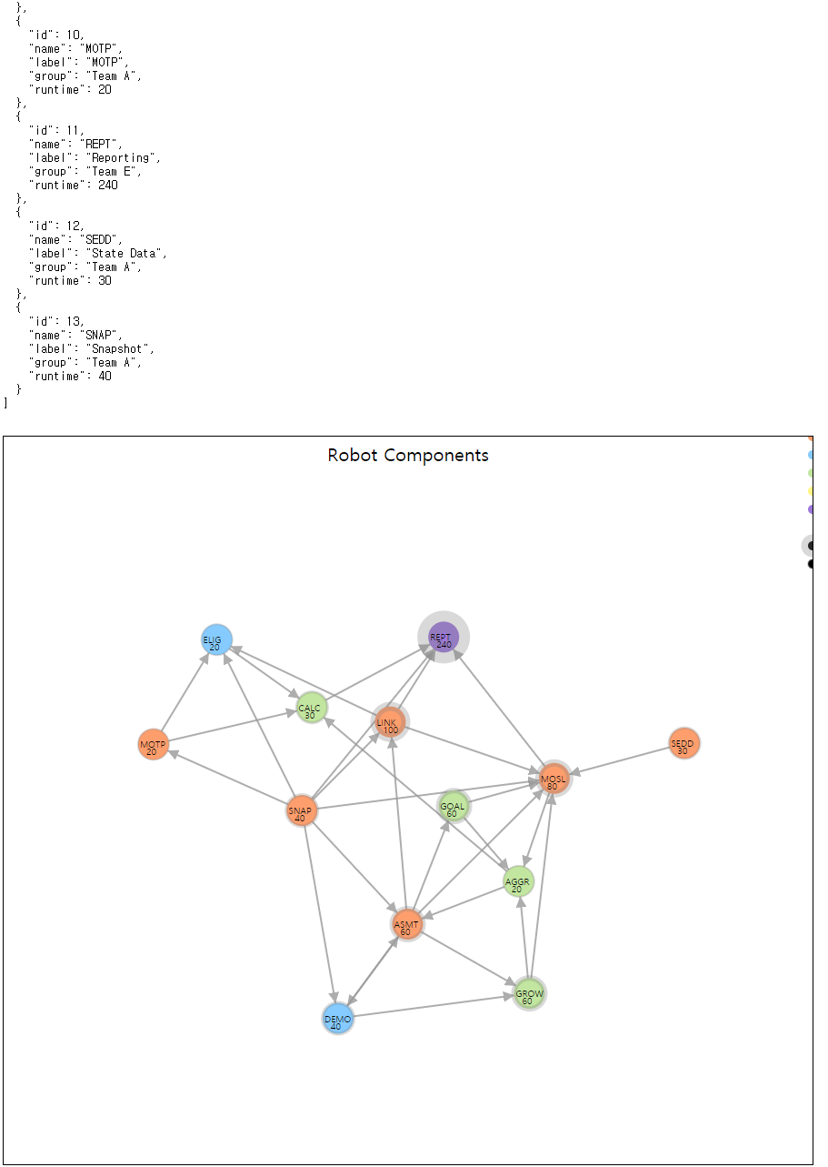
화면 좌우 분할 요청
데이터 정보
그래프
기존의 화면
상하로 나뉘어있어 보기위해선 스크롤을 내려야하는 불편한 점이 있음

Slide 10
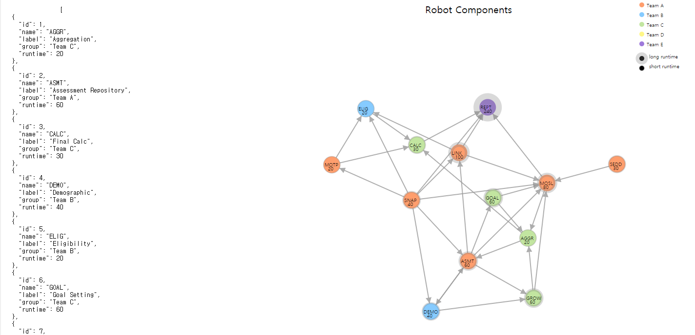
좌우 분할을 통해 그래프 및 데이터 보는 점 개선

Slide 11
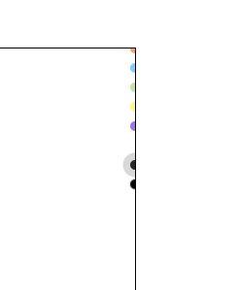
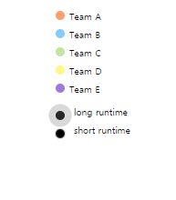
기존 코드에 div를 추가하여 각각 좌측30% 우측 70%를 나눠서 가지도록 구축하여 좌우 분할을 구현
팀별 색 안내문구 및 런타임 관련 문구 출력 요청
기존
수정 후

Slide 12




해결 방법
기존 코드의 경우 위치가 width기준이며, 코드 자체가 예제랑 다르게 진행되다보니 위치가 다르게 이동되는 문제가 발생하였다.
해당 코드들을 height 기준으로 변경후 y축(여기선
${~~}와 120이다) 을 설정후 정상적으로 출력됨을 확인 하였다
i+0.5의 경우 계속적으로 대입하여 진행하였다.

